Slide 1
Imply 功能和实现

Slide 2
1
Imply应用背景
目 录
CONTENTS
2
Imply主要功能
3
Imply 实现分析

Slide 3
01
Imply应用背景
Imply是什么、Imply和其它工具的比较、Imply的优缺点
Part One

Slide 4







Imply应用背景
Imply是什么
用于存储，查询和可视化运营数据的高性能分析解决方案。
围绕Druid建立
用户数据
表格图
应用数据
折线图
Imply
其它数据
条状图

Slide 5

Imply应用背景
其它开源实现
在Druid.io可视化问题上，官方推荐了一些可视化工具
Superset
Metabase
基于Plywood，部署方便，界面简洁，操作简单
Python开发，图表种类丰富，支持多种数据源，查询可定制性优点
支持多种数据源，图形化查询

Slide 6
Imply应用背景
优点
界面简洁
操作简单
可动态交互
自定义dinemsion和Measures
缺点
Imply
图表少
非开源

Slide 7
02
Imply主要功能
Imply有什么功能、每个功能做什么用
Part Two

Slide 8





Imply主要功能
访问控制
数据源管理
数据可视化
Dashboard
SQL IDE
确保合适角色的合适人员能够访问正确的数据（更重要的是，无法访问错误的数据）至关重要
数据源是Imply的数据输入部分，数据输入的管理是可视化系统的关键部分
提供大量富有表现力的可视化，可以快速，互动地探索您的数据。不仅仅是静态图表。还可以与数据进行交互
允许您获取多个视图并将它们放入仪表板中，无论它们来自数据源。当需要在单个屏幕上很好地查看所有数据，它们非常有用
允许您通过Druid SQL运行SQL查询

Slide 9
Imply主要功能
用户模式
全部用户: 不需要登录，所有打开的用户都有user权限，即，所有用户不可以访问视图、修改数据源，可以修改DataCube和dashboard
全部管理员: 不需要登录，访问服务器的所有用户都有admin权限，即，所有用户可以完全访问设置视图、修改数据源、修改DataCube和修改dashboard
所有仪表板仅用户: 不需要登录，所有用户都有dashboard-only-user权限，即，所有用户不可以访问视图、修改数据源、修改DataCube，可以修改dashboard
本地用户: 需要登录，使用用户自己的username和password登录，首次激活此模式是，需要先创建admin用户，登录后可以管理用户
LDAP认证: 需要登录，使用LADP服务器进行身份验证
默认用户: 不需要登录，访问服务器的所有用户都将获得权限defaultUserPermissions
配置方式：config.yaml 中 userMode=native-users 命令行中 --user-mode=ldap-authentication

Slide 10
Imply主要功能
用户权限
ManageUsers: 创建、修改和删除用户的权限
ConfigureLookAndFeel: 修改Advanced设置的权限
ManageConnections: 管理数据源连接的权限
ManageDatasets: 管理数据管理器的权限
AdministerDataCubes: 查看和修改DataCube的权限
AdministerDashboards: 查看和修改Dashboard的权限
ChangeDataCubes: 修改单个DataCube的权限
ChangeDashboards: 修改单个Dashboard的权限
SeeOtherUsers: 查看其它用户名称的权限
AccessSQL: 访问SQL IDE的权限
AccessVisualization: 访问可视化界面的权限
AccessDatasets: 访问数据管理器页面的权限

Slide 11
Imply主要功能
用户角色
Super Admin: 管理员，包含全部权限
Connection Manager: 数据连接管理员，包含八个权限
Data Manager: 数据管理员，包含七个权限
User: 普通用户, 包含5个权限
Restricted User: 受限用户，包含2个权限
Read Only User: 只读用户，包含1个权限

Slide 12
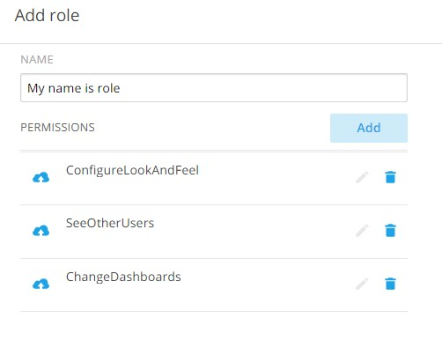
Imply主要功能
自定义角色
自定义角色的名称
自定义角色的权限

Slide 13
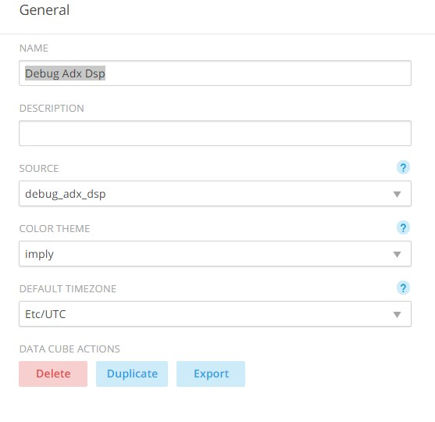
Imply主要功能
DataCube通用配置
DataCube名称
Druid中的名称

Slide 14
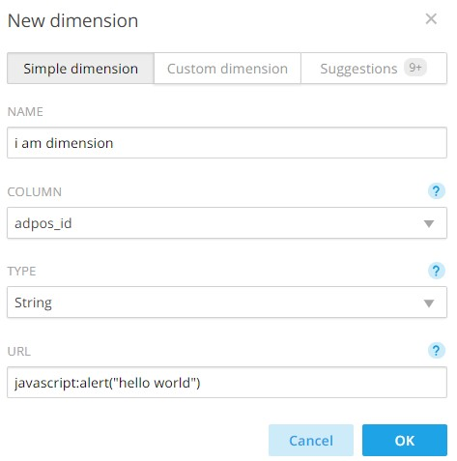

Imply主要功能
Dimension
Druid中的列名

Slide 15
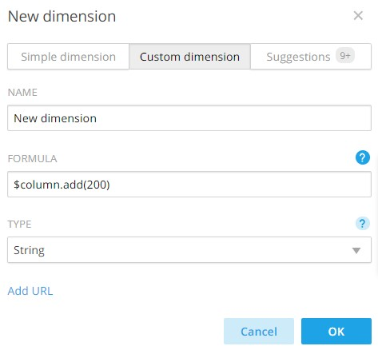
Imply主要功能
Dimension
自定义表达式
支持plywood表达式

Slide 16
Imply主要功能
Plywood表达式
常用方法
基本算数：add、negate、multiply、divide等，例: $age.add(100). negate(9). multiply(8).divide(2)
字符串操作：substr、extract、concat等，例: $name.concat(“Hello World”)
其它操作：filter、split、sort等
自定义方法
方法定义: 定义在Advanced中，例:
{
"customTransforms": {
"getDisplayNameForSex": {
"extractionFn": {
"type": "javascript",
"function": "function(x) { switch(x) { case '1':return '男'; case '2': return '女';default:return '双性'} }"
}
}
}
}
方法使用: $sex.customTransform("getDisplayNameForSex")

Slide 17
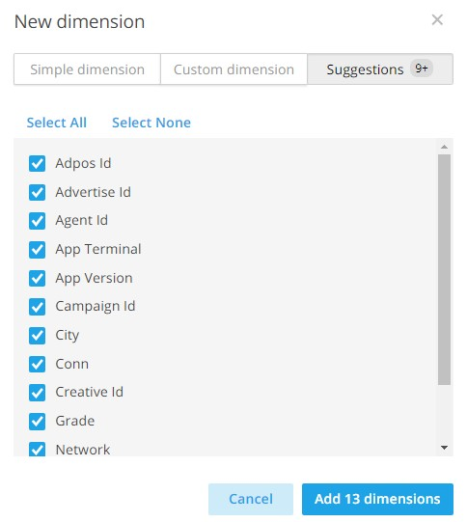
Imply主要功能
Dimension

Slide 18
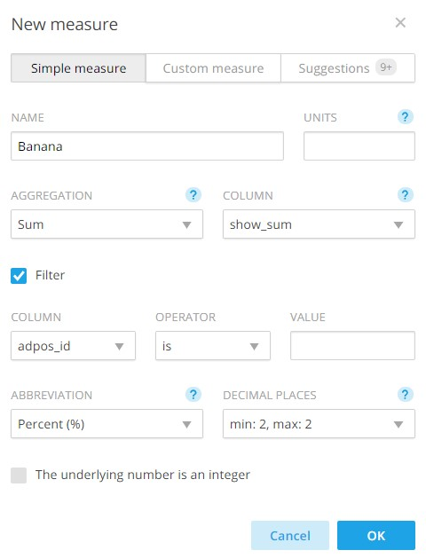
Imply主要功能
Measurce
聚合方式
小数点个数
显示格式

Slide 19
Imply主要功能
聚合方式
count：计算数据集中的基准计数
cum: 计算数据集中给定表达式的和
min: 计算数据集中给定表达式的最小值
max: 计算数据集中给定表达式的最大值
average: 计算数据集中给定表达式的平均值
Unique values: 计算数据集中给定表达式的不重复值个数
median: 计算数据集中给定表达式的中间值

Slide 20
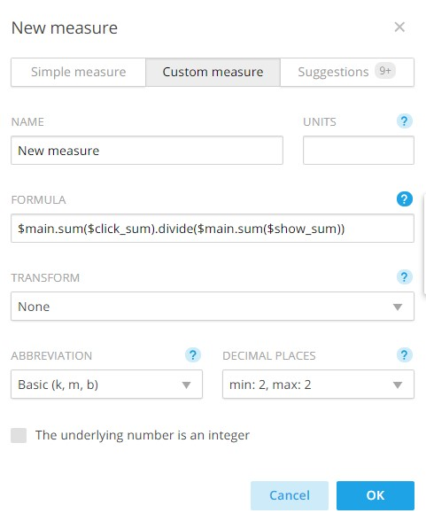
Imply主要功能
Measurce
自定义表达式
$main.sum($click_sum).divide($main.sum($show_sum))
$main .customAggregate('customAggregator’)
{
"customAggregations": {
"getPrevShowSum": {
"aggregation": {
"type": "javascript",
"fieldNames": ["show_sum"],
"fnAggregate": "function(current, show_sum) { return current+ sum}",
"fnCombine": "function(partialA, partialB) { return partialA + partialB }",
"fnReset": "function() { return 0; }"
}
}
}
}
自定义表达式

Slide 21
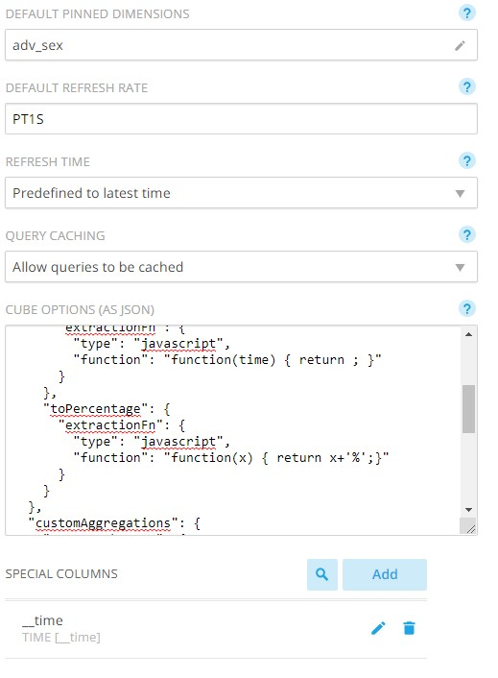
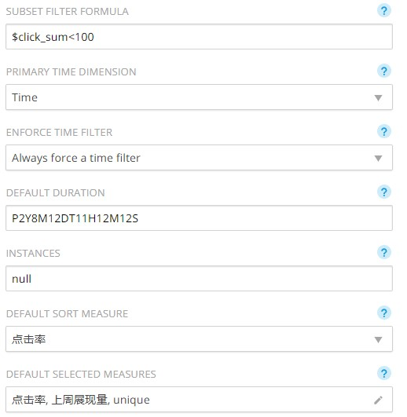
Imply主要功能
Advanced

Slide 22
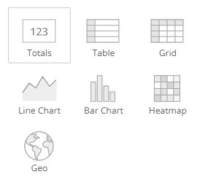
Imply主要功能
可视化
文本
表格
网格
折线图
条形图
热图
地理位置信息

Slide 23
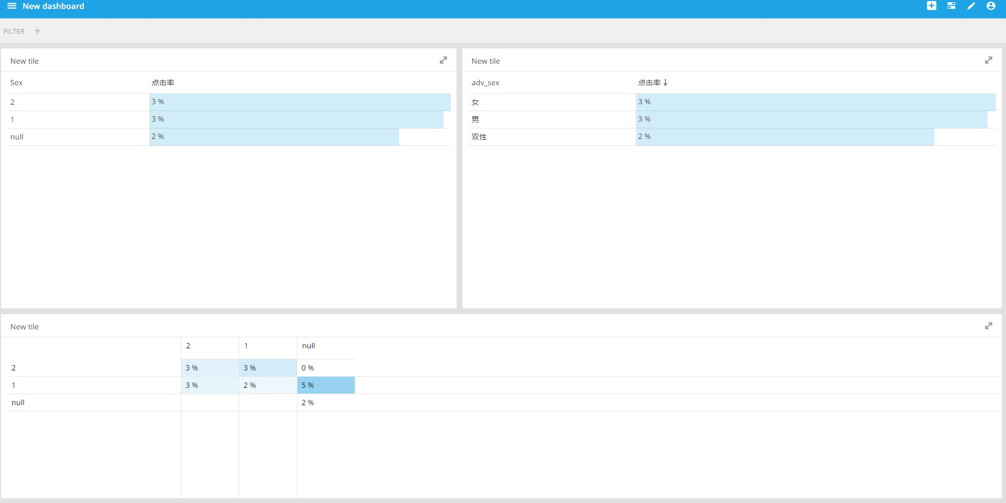
Imply主要功能
Dashboard

Slide 24
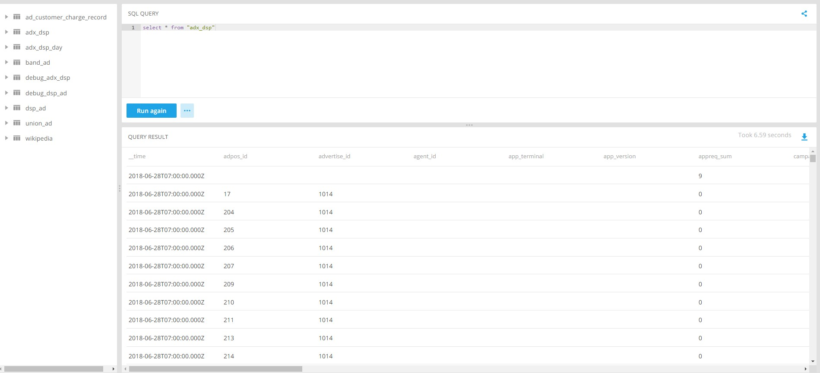
Imply主要功能
SQL IDE

Slide 25
03
Imply实现分析
Imply的实现的简单介绍
Part Three

Slide 26
Imply实现分析
整体概述
TypeScript + Nodejs + Express + React + D3.js
Main app
im-auth
im-datasets
im-sql
pivot
immutable-store和Plywood

Slide 27
Imply实现分析
Main app
初始化配置参数、初始化数据库参数、路由分发
Im-auth
权限相关的操作
整体概述
im-datasets
数据源管理相关操作
pivot
可视化相关的操作
im-sql
Sql ide相关操作

Slide 28
Imply实现分析
Main app
读取配置项
命令行+config.yaml
设置role和权限的信息
分发路由
初始化数据库的信息

Slide 29
Imply实现分析
Main app
nopt：一个通用的命令行解析库
const nopt = require(“nopt”);
let argv = nopt({
port:Number
}, {
p: ["--port"]
}, process.argv)
}
console.log(argv);
Cmd: node app.js –port 8080
// {port:8080}

Slide 30
Imply实现分析
Main app
js-yaml：一个通用的yaml文件解析库
const yaml = require(“js-yaml”);
let config = yaml.safeLoad(fs.readFile(“./config.yaml”))
console.log(config)

Slide 31
Imply实现分析
Main app
knex：多方言SQL构造器
const knex = require('knex')({
dialect: 'sqlite3’,
connection: { filename: './data.db’ }
});
knex('users').join('accounts', 'users.id', 'accounts.user_id').select('users.user_name as user', 'accounts.account_name as account');

Slide 32
Imply实现分析
im-auth
Authorizer
Authorizer对象
LDAPAuthorizer
StoreAuthorizer
checkUser
getUser
……
checkUser
changePassword
getUser
……

Slide 33
Imply实现分析
im-auth
登录功能
登录请求
Main app通过中间件将Authorizer对象注入request中
Authorizer对象调用checkUser方法检测user
StoreAuthorizer
LDAPAuthorizer
request
sql
user
user
本地数据库
LDAP服务器

Slide 34
Imply实现分析
im-auth
invite-user 激活user
激活请求(本地模式)
发送修改密码页面
真正的激活请求
修改数据库状态
changePassword

Slide 35
Imply实现分析
im-auth
权限判断
BaseImmutable
User
Role
can(permission)
can(permission)
new Authorizer对象是生成user对象，挂载到request对象上
需要时使用user的can方法
Role的can方法，取数据检查

Slide 36
Imply实现分析
im-dataset
获取dataset
从数据库表clusters
中获取到druid connection信息
fromJs方法构造ConnectionActions
对象
构造DruidClusterRequester对象
发送请求获得数据
调用Plywood

Slide 37
Imply实现分析
im-sql
执行SQL
从数据库表clusters
中获取到druid connection信息
fromJs方法构造ConnectionActions
对象
构造DruidRequester
对象
执行request获得数据
Plywood通过druidRequesterFactory构造request
调用query方法

Slide 38
Imply实现分析
im-sql
Pivot可视化
前端构造Plywood 表达式
根据dataCube名获取到DataCube信息
根据DataCube信息获取到Connection信息
前端D3展示图表
通过Plywood发送请求获取数据
通过Plywood表达式、Connection信息、DataCube信息构建druidRequest

Slide 39
感谢观看

